Slide 1


Bài 2: VIẾT CHỮ HOA: Ă, Â
  Tiết 3

Slide 2
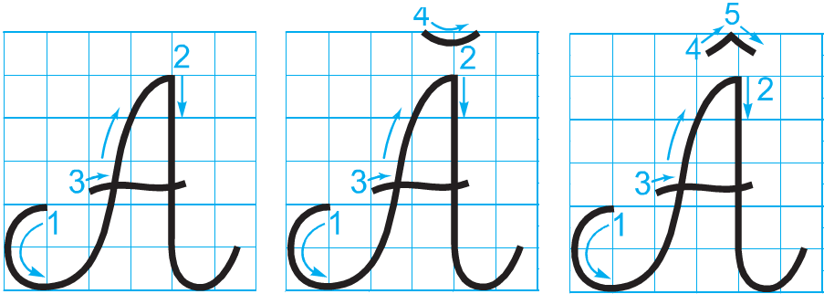
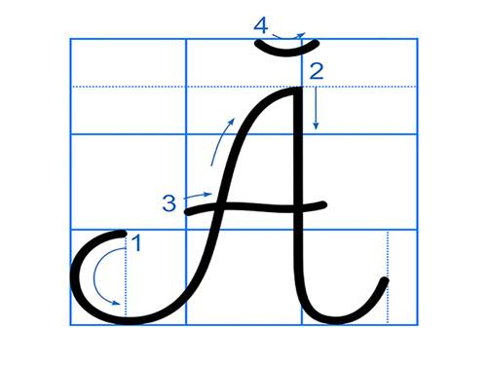
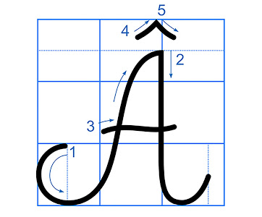
Viết chữ hoa Ă, Â

Slide 3
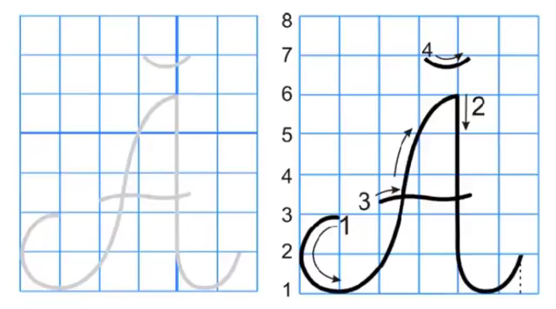

Slide 4
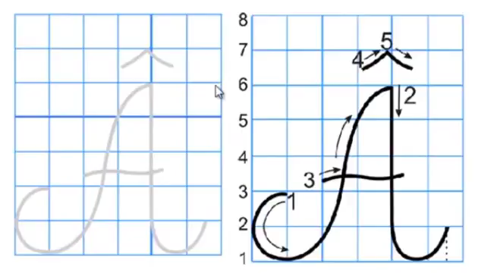

Slide 5
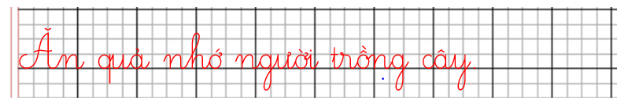
Viết từ ứng dụng
Chữ cái nào được viết hoa?
Khoảng cách giữa các chữ như thế nào?
Những chữ cái nào cao 2,5 ô li?

